Slide 1
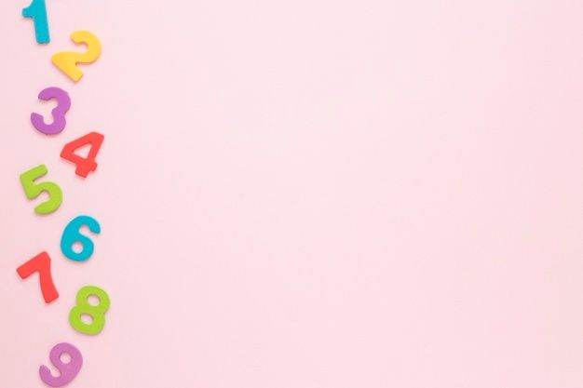



PHÒNG GIÁO DỤC VÀ ĐÀO TẠO QUẬN LONG BIÊN
TRƯỜNG MẦM NON HOA SEN
LÀM QUEN VỚI TOÁN
Nhận biết số 10, số lượng
và số thứ tự trong phạm vi 10
Lứa tuổi: Mẫu giáo lớn 5- 6 tuổi
Giáo viên: Nguyễn Thị Kim Anh

Slide 2
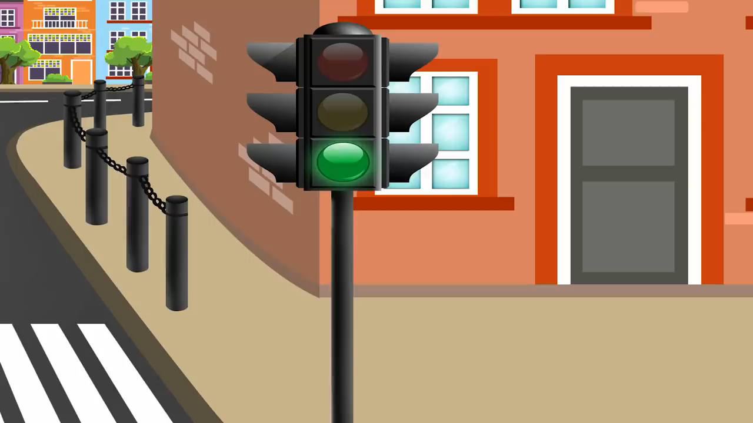

Slide 3

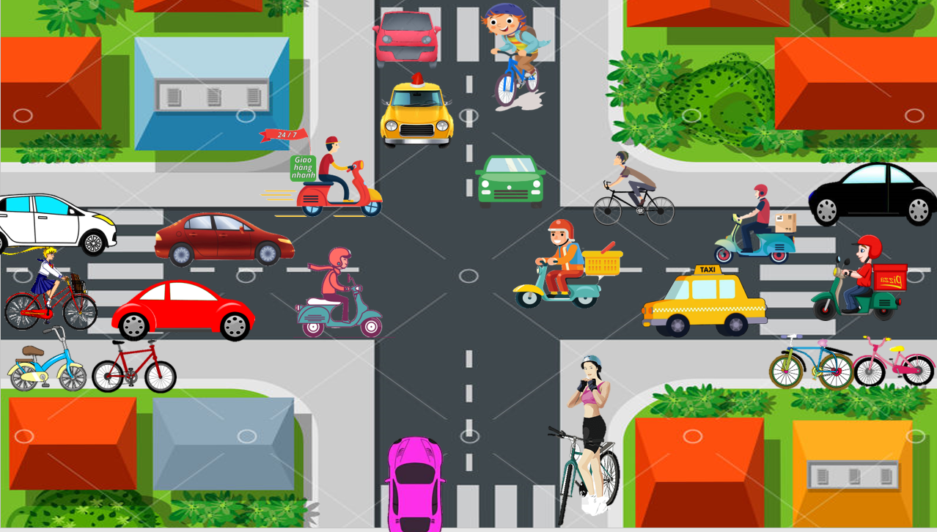
Các con vừa hát bài hát gì?
Bài hát nói về điều gì?
Phần 1: Ôn nhận biết số lượng trong phạm vi 9

Slide 4

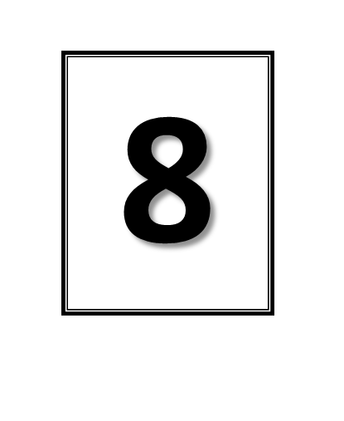
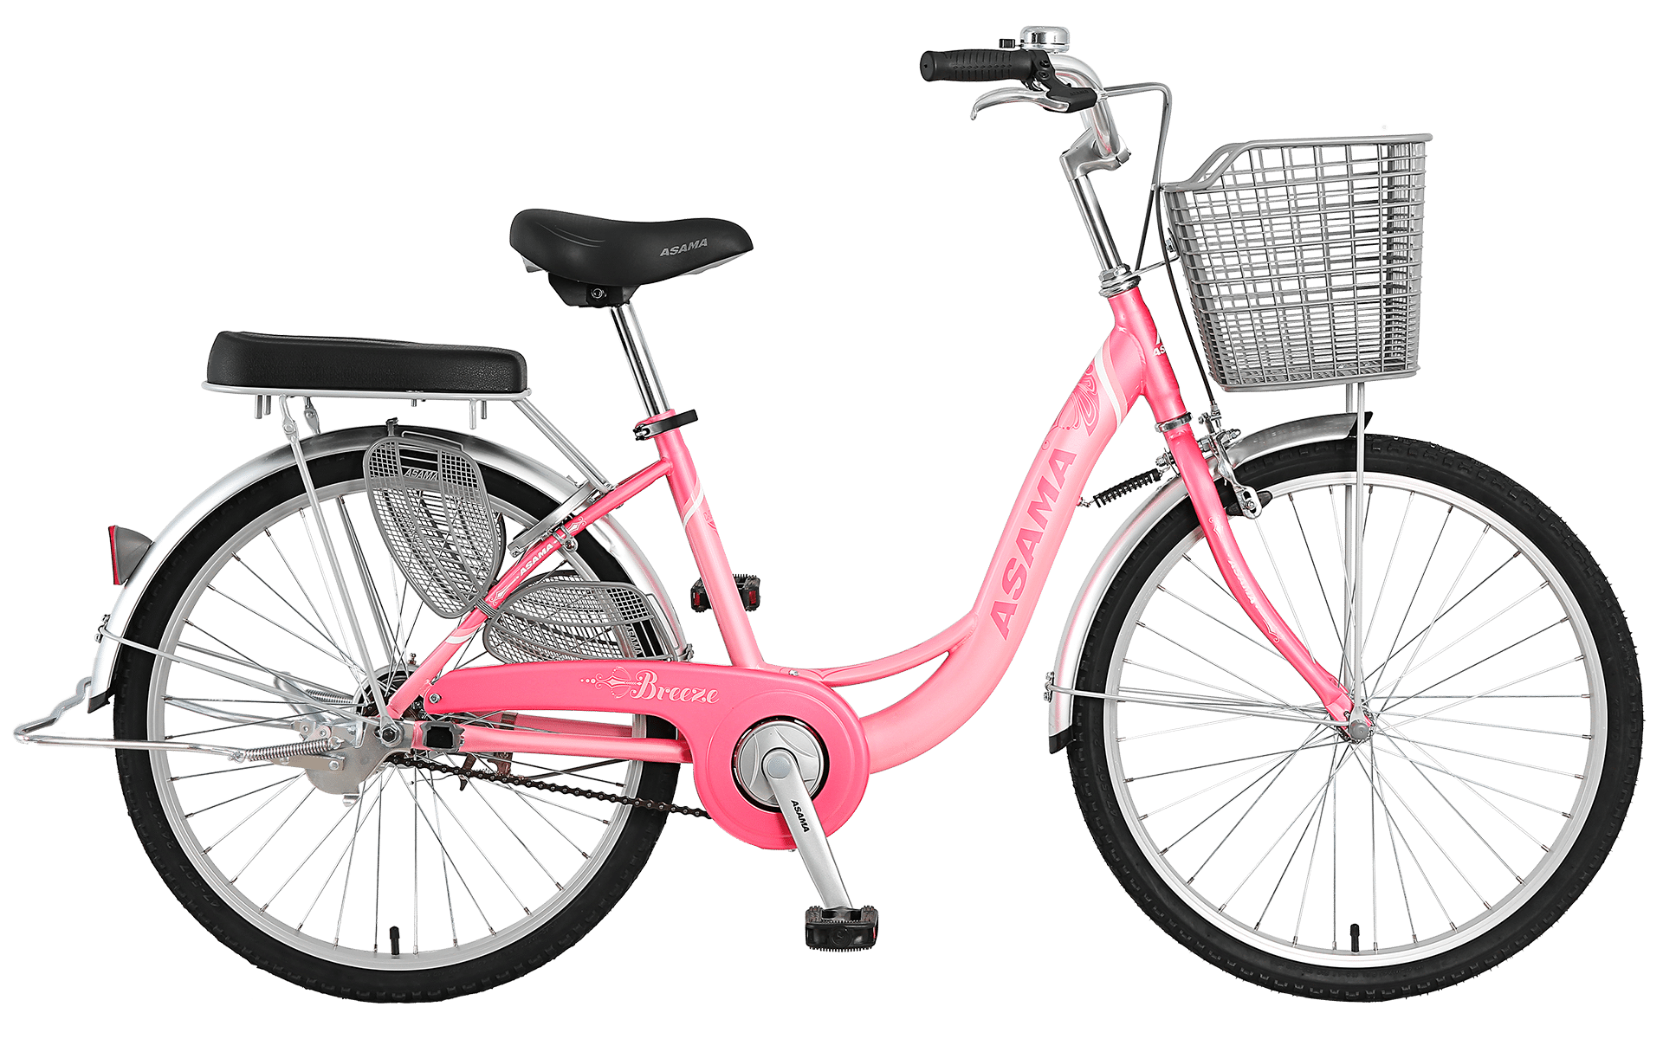

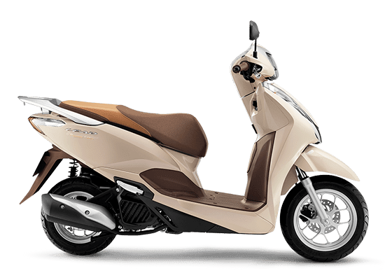
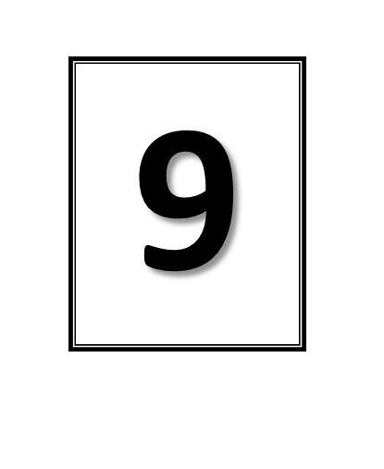

7

Slide 5

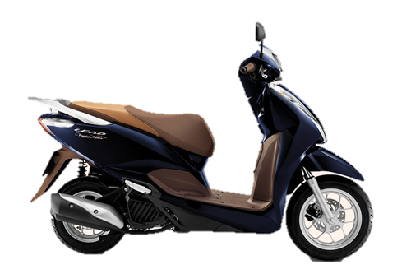
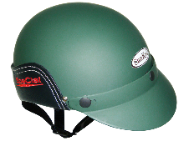
Phần 2:Nhận biết số 10, số lượng và số thứ tự trong phạm vi 10

Slide 6

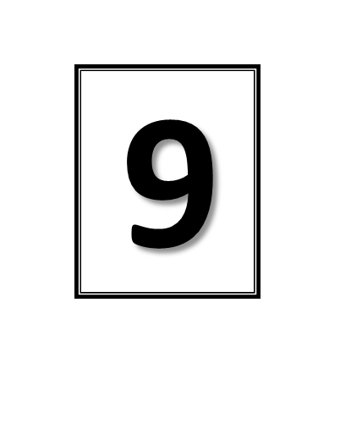
Số xe máy và số mũ bảo hiểm số nào nhiều hơn? Nhiều hơn là mấy? Vì sao?
Số xe máy và số mũ bảo hiểm số nào ít hơn? Ít hơn là mấy? Vì sao?
Muốn số xe máy và số mũ bảo hiểm bằng nhau thì phải làm như thế nào?
- Cách 1: Bớt đi 1 xe máy
- Cách 2: Thêm 1 chiếc mũ bảo hiểm
10

Slide 7
1
0

Slide 8
Trò chơi:
Ai tinh mắt

Slide 9







Câu 1: Có bao nhiêu con thuyền trên biển?

Slide 10


Câu 2: Có bao nhiêu chiếc máy bay đang bay trên bầu trời?

Slide 11
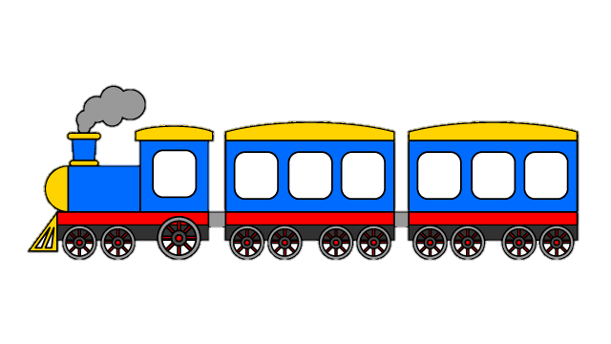
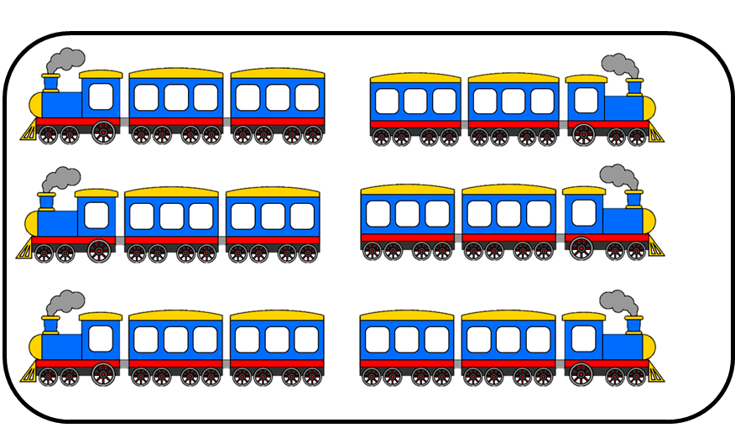
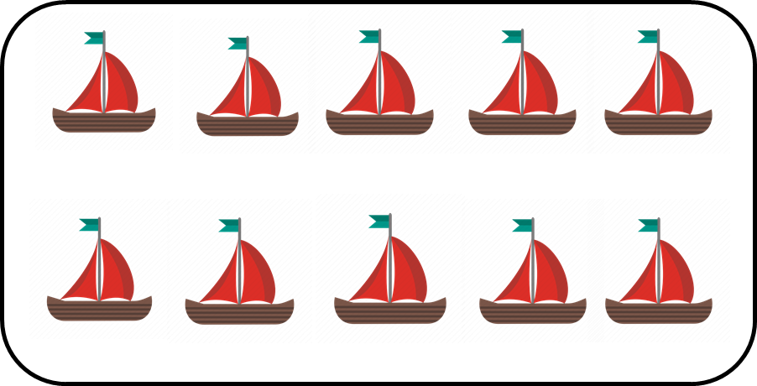
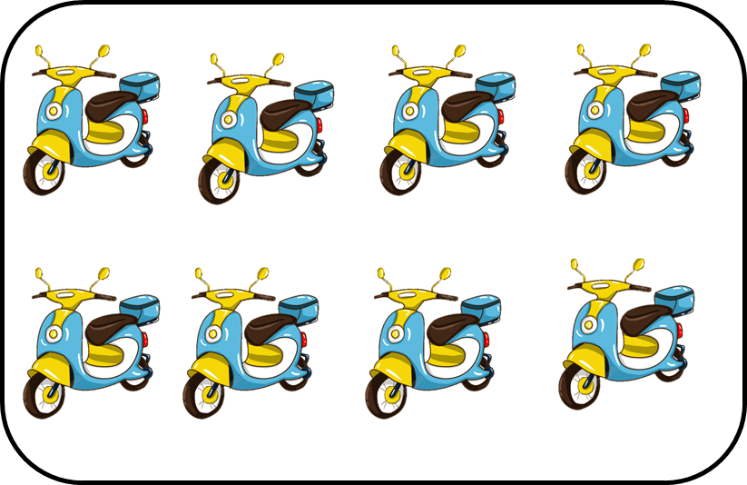




Câu 3: Nhóm phương tiện giao thông nào có số lượng là 10?
1
2
3
4
5
6
7
8
9
10

Slide 12
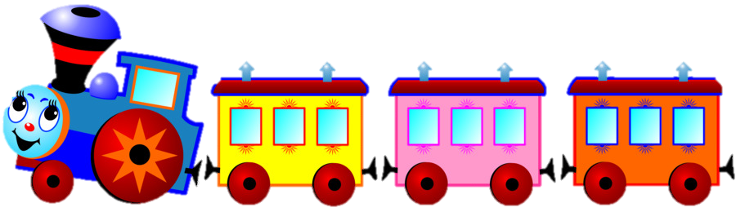
Câu 4: Hãy chọn thẻ số tương ứng với toa tàu ?
1
2
3
4
5
6
7
9
8
10
8
9

Slide 13
Câu 5: Hãy điền chữ số còn thiếu trong dãy số sau:
1
2
3
4
5
6
8
9
10
…
…
…
7
…
8
9

Slide 14
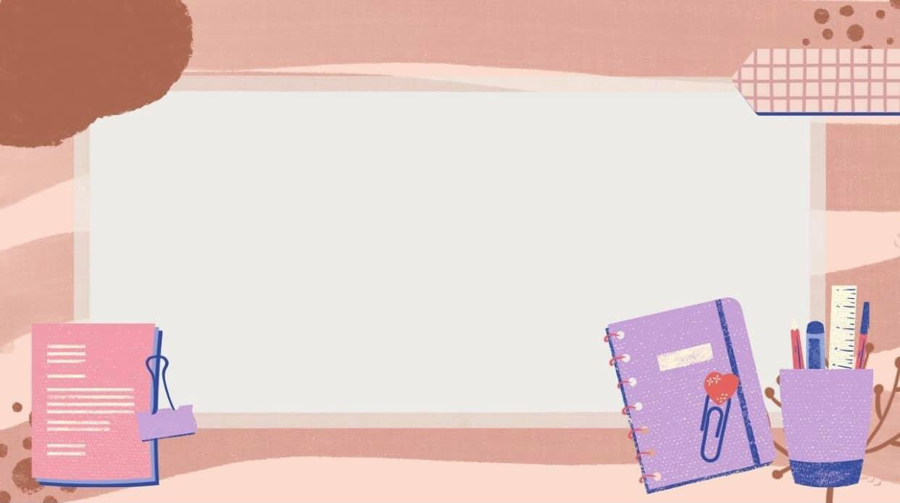
Xin chào tạm biệt và hẹn gặp lại!

